Slide 1


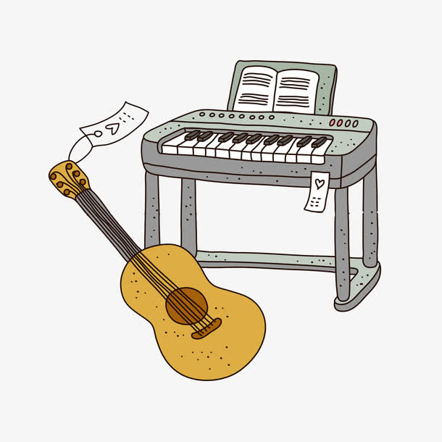


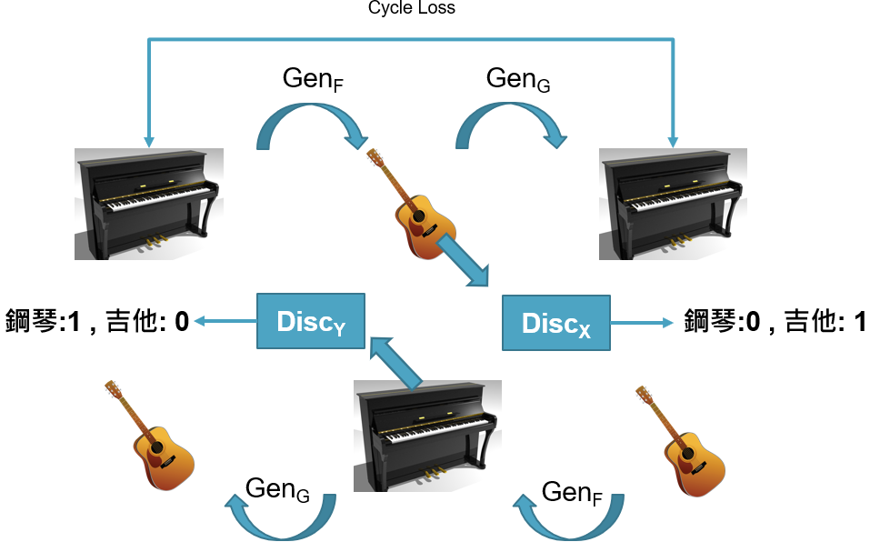

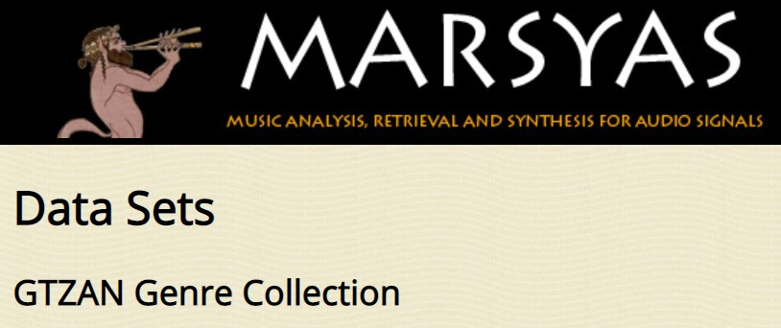
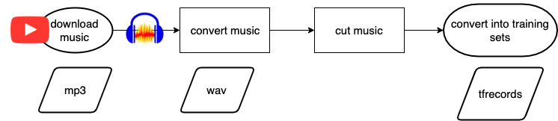
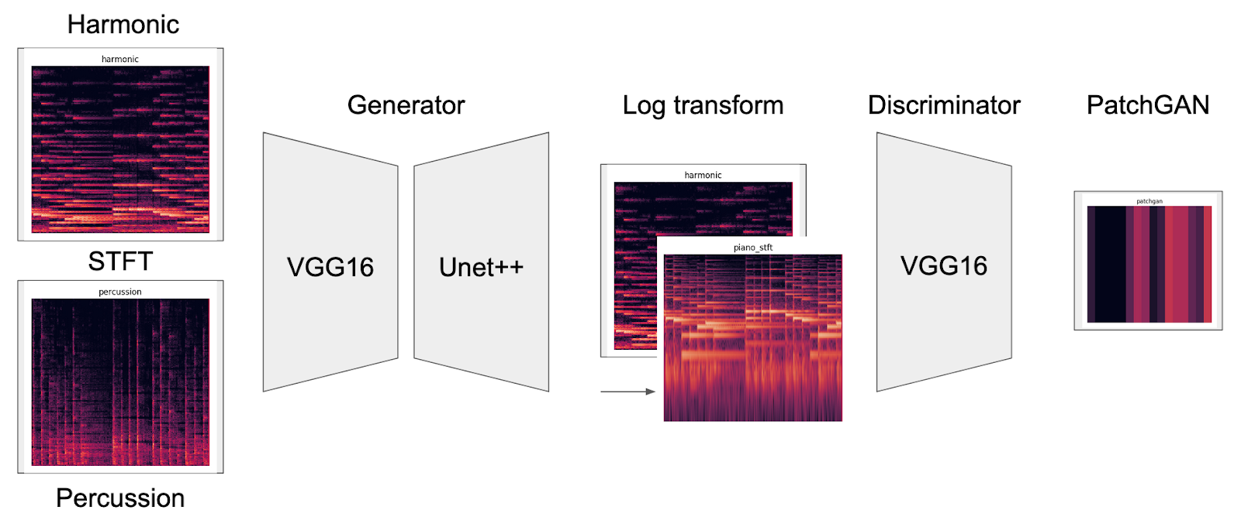
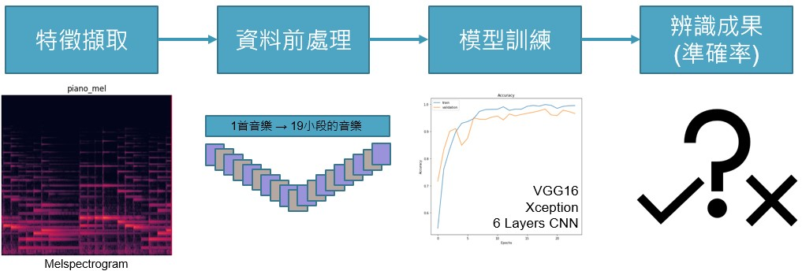

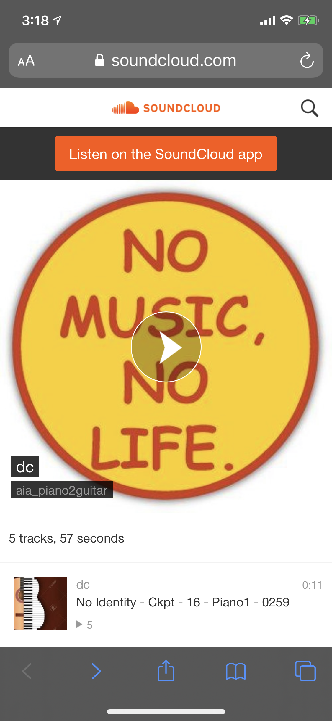

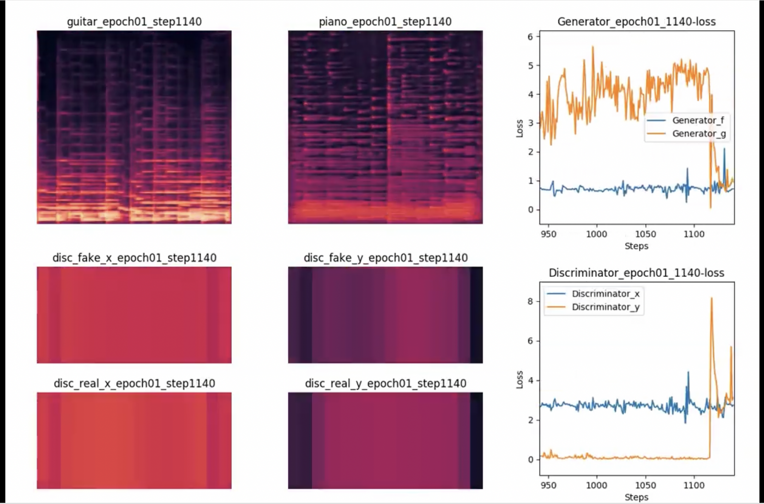

音樂類型辨識
GG MUSIC
亓瑋漢(AT082038) 吳志偉(AT082043) 黃俊銘(AT082096) 劉佳豪(AT082107)
OBJECTIVE
INTRODUCTION
音樂類別辨識：透過音樂類別辨識模型協助音樂串流平台（比如 kkbox）進行曲風辨識，節省人力成本之餘也能整合推薦流程，製作更為精準的推薦系統。
音色轉換：藉由音色轉換模型讓創作者能用較低成本的方式取得類似但不同（像像吉他的鋼琴）甚至從未理解過（使用刷弦的手法彈奏出鋼琴的音色）的養分進行創作；或賦能予非創作人士提升其創作能力 / 意願（比如不用會PS也能夠修出漂亮的圖片）。
音源資料相較於文字與圖片，編輯的成本非常昂貴—從音源分離、採譜、平衡．．．到取得新的音源，如果沒有拿到 midi 檔或分軌的原始音訊，想要編輯更是難上加難，但若能透過 AI 模型讓轉換的成本降低，人們就能把更多精力投入在更有價值的地方。
本專題從音樂類別辨識出發，使用 CNN(VGG16) 做出能辨識 GTZAN 公開資料庫的分類器作為後續樂器音色辨識的客觀標準。音色轉換的部分使用 CycleGAN 方法，想要做出 wav to wav（wav為無進行數位壓縮過的原始音訊，類似照片的 raw 檔）的模型，在沒有拿到 midi 檔或分軌的原始音訊也能進行音色轉換。
METHODS
1. 預處理
2. CycleGAN 音色轉換
3. 音色辨識
預處理從 Youtube 下載音樂後，經過轉檔、切割、頻譜轉換與分離，並打包成 tfrecord 儲存。
將分離的和聲與打擊分別訓練一組 CycleGAN，在 Discriminator 進行 Log 轉換，並在 PatchGAN 中放入全部的頻譜。
音色轉換後的檔案經由分類器切成小段，每段分別辨識後投票決定辨識結果。
RESULTS
CONCLUSION
成果
利用 CycleGAN 可以迅速的改變原有的音色，但是保留所有原先的旋律、節奏、力度，可以大幅降低人工潤飾所需要花費的時間。
CycleGAN 可以保留原本樂器演奏方式，創造出具有特色的樂器。
未來展望
希望可以發展出把兩個專輯內的歌手互換
REFERENCE
The GTZAN dataset: Its contents, its faults,their effects on evaluation, and its future use
Music Genre classification on GTZAN dataset using CNNs
Setting the learning rate of your neural network.
TimbreTron: A WaveNet(CycleGAN(CQT(Audio))) Pipeline for Musical Timbre Transfer
Pix2Pix-Timbre-Transfer
TensorFlow Pix2Pix Tutorial
TensorFlow CycleGAN Tutorial
QR Code

